Slide 1
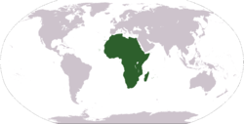
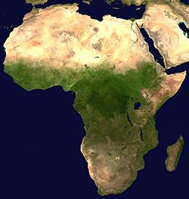
AFRIKA

Slide 2
SPLOŠNI PODATKI
Áfrika - pogovorno tudi črna celina ali tropska celina
Je druga največja celina, tako po površini kot po prebivalstvu za Azijo
S 30.244.050 km² skupaj z otoki pokriva 20,3% celotne kopenske površine na Zemlji
Z okoli 800 milijoni prebivalci predstavlja eno sedmino človeškega prebivalstva

Slide 3
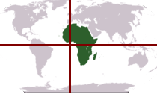
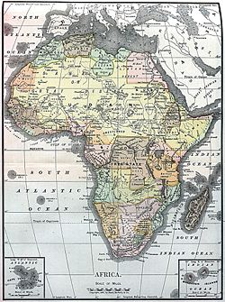
GEOGRAFSKE ZNAČILNOSTI
Leži na severni, južni, vzhodni in zahodni polobli
Meji na Sredozemsko morje, na Atlantik, na Indijski ocean ter na Rdeče morje
Osnovno zgradbo predstavljajo stare kamnine, zato je bogata s rudami, nafto in zemeljskim plinom
Večji gorovji sta Atlaško gorovje in Zmajeve gore
Čez Saharo teče Nil, v Kongovski kotlini pa reka Kongo
SREDOZEMSKO MORJE
RDEČE MORJE
GOROVJE ATLAS
NIL
INDIJSKI OCEAN
ATLANSKI OCEAN
KONGO
ZMAJEVE GORE

Slide 4
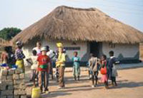
PREBIVALSTVO
Značilna visoka rodnost
V zadnjem času manjša umrljivost otrok zaradi novih zdravil
Pogosti problemi so lakota, bolezni, slaba izobrazba, vojne
V Afriki živijo Sudanski in Bantu črnci, ter severno od Sahare Arabci, pripadniki bele rase
Plemena govorijo različne jezike, zato se med plemeni pogovarjajo predvsem v angleščini in francoščini

Slide 5
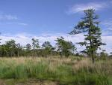
PODNEBJE IN RASTJE
Afrika je najtoplejša celina. Na njeno podnebje vplivajo različni dejavniki:
-morja in oceani,
-nadmorska višina,
-vetrovi,
-morski tokovi in
-oddaljenost od ekvatorja.
Ob ekvatorju je podnebje ekvatorialno. Zanj je značilna sopara in zenitne padavine.

Slide 6
PODNEBJE IN RASTJE
Rastje je bujno, značilen je tropski deževni gozd in džungla.
Kraji med ekvatorjem in povratnikom imajo 2 deževni in 2 sušni dobi. Tako podnebje imenujemo savansko podnebje. Značilno rastje je trava s posameznimi drevesi.
Ob povratnikih prevladujeta puščavsko in polpuščavsko podnebje. Značilne so velike razlike med nočnimi in dnevnimi temperaturami. Značilno rastje je nizka trava, v slabih razmerah je skoraj ni.
Na skrajnem severu in jugu celine prevladuje sredozemsko podnebje. Značilno rastje je makija ter zimzeleni gozdovi.

Slide 8
GEOGRAFSKE ZNAČILNOSTI
Leži na severni, južni in vzhodni polobli
Meji na Sredozemsko morje, na Atlantik, na Indijski ocean ter na Rdeče morje
Osnovno zgradbo predstavljajo stare kamnine, zato je bogata s rudami, nafto in zemeljskim plinom
Večji gorovji sta Atlaško gorovje in Zmajeve gore Čez Saharo teče Nil, v Kongovski kotlini pa reka Kongo

